Slide 1
EVA를 활용한 수익률 검증 및
재무지표 타당성 연구
- EVA 값이 양수인 기업과 음수인 기업 비교를 중심으로
EVADA (EVA Date Analysis)
김형준-도메인,코더
마건후-코더
신해미-도메인
서연지-도메인

Slide 2
0
팀소개 및 일정

Slide 3
Part 0
팀 명 및 팀원 소개
팀 소개 및 일정
EVA Data Analysis
리더 | 도메인 |  | 도메인
코더 | 김형준 | 서연지 | 최종검수
 | 마건후 | 신해미
메인코더 |  |  | 도메인
(3) 문제점 및 개선방안

Slide 4
Part 0
일정
팀 소개 및 일정
SUN | MON | TUE | WED | TUE | FRI | SAT
 |  | 19 | 20 | 21 | 22 | 23
24 | 25 | 26 | 27 | 28 | 29 | 30
31 | 1
EVA의 부실 기업예측에 대한 유용성에 관한 연구
- 국민대학교(김명균,박성용,김인수)
베타값 산출
아이디어 기획
모델링 및 통계량 도출
EVA 산정
데이터 수집
산식 확인 및 수정
결론 도출
발표
(3) 문제점 및 개선방안

Slide 5

목차
table of contents
1
2
3
4
5
주제선정이유
데이터 준비
EVA 산정
결과분석
결론 및 한계
ⓒSaebyeol Yu. Saebyeol’s PowerPoint

Slide 6
1
주제선정이유

Slide 7
Part 1
Part 1
EVA란 무엇인가?
주제선정이유
EVA (경제적 부가가치)
어느 한 기간 동안 기업이 영업활동에서 획득한 세후 영업이익에서 영업활동에 투입된 자본의 사용대가를 차감한 것
=> 기업이 영업활동에 대해 얻는 실질적비용

Slide 8
Part 1
Part 1
선행연구
주제선정이유
EVA의 부실 기업예측에 대한 유용성에 관한 연구
- 국민대학교(김명균,박성용,김인수)
기존 부실예측모형은 재무비율에 관하여 주로 분석이 이루어졌던 반면
EVA 관련 변수를 추가하는 경우 부실 발생 1년 전, 2년 전의 부실 예측력이 향상됨을 보임
(3) 문제점 및 개선방안

Slide 9
Part 1
선행연구
주제선정이유
선행연구
구분 |  | 재무비율(V1-V5) | 재무비율 + V6 추가 | 재무비율 + V7 추가 | 재무비율 + D2
부실 3년 전 | 부실 | 83.3 | 78.3 | 66.7 | 83.3
 | 건전 | 80.0 | 85.2 | 80.0 | 76.7
 | 평균 | 81.7 | 82.0 | 73.9 | 80.0
부실 2년 전 | 부실 | 76.7 | 77.8 | 70.6 | 83.3
 | 건전 | 76.7 | 86.2 | 85.2 | 86.7
 | 평균 | 76.7 | 83.0 | 79.5 | 85.0
부실 1년 전 | 부실 | 76.7 | 82.4 | 76.5 | 83.3
 | 건전 | 73.3 | 88.9 | 88.9 | 76.7
 | 평균 | 75.0 | 86.4 | 84.1 | 80.0
기호 | 변수명
V6 | 총자본 EVA
V7 | 총자본 EVA 개선도
D2 | 음의 EVA 기업이면서 EVA가 더욱 악화된 기업
(3) 문제점 및 개선방안
로지스틱 회귀분석 결과: 재무비율+추가변수 예측력(%)
EVA의 부실 기업예측에 대한 유용성에 관한 연구 - 국민대학교(김명균,박성용,김인수)

Slide 10
Part 1
Part 1
주제 선정 배경
주제선정이유
EVA가 “기업이 영업활동에 대해 얻는 실질적비용”이라고 한다면
부실 예측 이외에 기업 가치 판단에 관한 다른 활용 방안을 제기
EVA값에 따라 분류된 기업들의 수익률을 검증하고자 함
(3) 문제점 및 개선방안

Slide 11
Part 1
Part 1
연구목적
주제선정이유
EVA가 “기업이 영업활동에 대해 얻는 실질적비용”이라고 한다면
경제적 부가가치(EVA) 값에 따른 기업들의 수익률 검증
경제적 부가가치(EVA)관련 재무지표들의 기초통계량을 확인
(3) 문제점 및 개선방안

Slide 12
2
데이터 준비

Slide 13
Part 2
데이터 대상
데이터 준비
2020 ~ 2023년도 (4개년)
KOSPI 상장된 기업 보통주
은행업 제외(회계 기준)
필요 데이터

Slide 14
Part 2
데이터 출처
데이터 준비
재고자산
매출채권
기타채권
유형자산
무형자산
생물자산
기타비유동자산
매입채무
기타비유동부채
미지급비용
매출액
매출원가
판매 및 관리비
법인세 비용
총 자본
총 부채
타인자본비용
이자비용
차입금
자기자본비용
베타
Rf
Rm
IC
ROIC
WACC
필요 데이터

Slide 15
Part 2
데이터 출처
데이터 준비
재고자산
매출채권
기타채권
유형자산
무형자산
생물자산
기타비유동자산
매입채무
기타비유동부채
미지급비용
매출액
매출원가
판매 및 관리비
법인세 비용
총 자본
총 부채
타인자본비용
이자비용
차입금
자기자본비용
베타
연결 재무제표
재무상태표
현금흐름표
손익계산서
IC
ROIC
WACC
TS 2000
필요 데이터

Slide 16
Part 2
데이터 출처
데이터 준비
재고자산
매출채권
기타채권
유형자산
무형자산
생물자산
기타비유동자산
매입채무
기타비유동부채
미지급비용
매출액
매출원가
판매 및 관리비
법인세 비용
총 자본
총 부채
타인자본비용
이자비용
차입금
자기자본비용
베타
Rf
Rm
주가
미국 10년 국채
코스피 지수
IC
ROIC
WACC
야후파이낸스
필요 데이터

Slide 17
Part 2
데이터 전처리 및 가공
데이터 준비
TS2000 기업 중 주가 야후 파이낸스에서 주가 정보 없는 기업 제외
4개년치 데이터가 없는 기업 제외(사업보고서 기준)
타인자본 비용 측정 불가의 경우 제거
기타 이상치 값 판별 후 제거
필요 데이터

Slide 18
3
EVA 산정

Slide 19
Part 3
EVA의 산정
경제적부가가치
EVA (경제적 부가가치)
세후 영업이익(NOPAT) – (투하자본(IC) x WACC )
= (ROIC– WACC) * IC

Slide 20
Part 3
투하자본 산출
경제적부가가치
IC(투하자본)
재고자산 + 매출채권 및 기타채권 + 유형자산 + 무형자산 + 생물자산 + 기타비유동자산
- 매입채무 - 기타유동부채 - 미지급비용

Slide 21

Part 3
투하자본이익률 산출
경제적부가가치
ROIC(투하자본이익률)
$$\frac{매출액 − 매출원가 − 판관비}{투하자본}×(1 −법인세비율)$$

Slide 22

Part 3
가중평균자본비용 산출
경제적부가가치
WACC(가중평균자본비용)
자기자본비용$×\frac{\text{자기자본}}{\text{총자본}}$
+ 세후타인자본비용 $×\frac{\text{타인자본}}{\text{총자본}}$

Slide 23
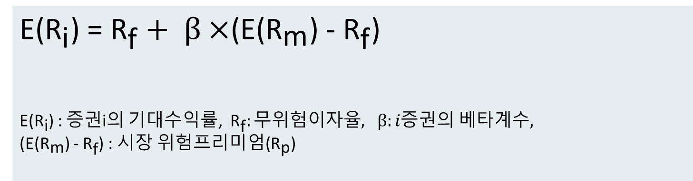
Part 3
자기자본 비용 산출
경제적부가가치
자기자본비용
E(${\text{R}}_{\text{i}}$) = ${\text{R}}_{\text{f}}+ β×$(E(${\text{R}}_{\text{m}}$) - ${\text{R}}_{\text{f}}$)
E(${\text{R}}_{\text{i}}$) : 증권i의 기대수익률, ${\text{R}}_{\text{f}}:무위험이자율, β:i증권의 베타계수,$
(E(${\text{R}}_{\text{m}}$) - ${\text{R}}_{\text{f}}$) : 시장 위험프리미엄(${\text{R}}_{\text{p}}$)

Slide 24

Part 3
베타 산출
경제적부가가치
베타
$$\frac{Covatiance (R_{i, }R_{m})}{Variance(R_{m})}$$

Slide 25
4
결과분석

Slide 26
Part 4
산정 결과
결과분석
ROIC(투하자본이익률)

Slide 27
Part 4
EVA 값에 따른 수익률 분석(1)
결과분석
ROIC(투하자본이익률)
년도 | 양수인 기업의 수익률 연평균(%) | 음수인 기업의 수익률 연평균(%)
2020 | 79.58 | 62.88
2021 | 8.55 | 5.56
2022 | -14.91 | -19.41
2023 | 6.92 | -9.52

Slide 28
Part 4
EVA 값에 따른 수익률 분석(2)
결과분석
ROIC(투하자본이익률)

Slide 29
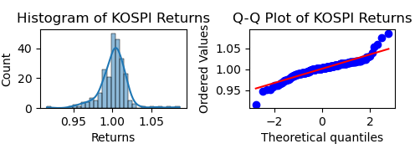
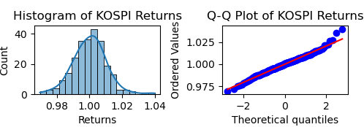
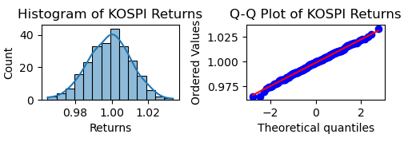

Part 4
EVA 값에 따른 수익률 분석(2)
결과분석
2020년 KOSPI
2021년 KOSPI
2022년 KOSPI
2023년 KOSPI

Slide 30
Part 4
EVA 값에 따른 수익률 분석(2)
결과분석
ROIC(투하자본이익률)
등분산성 | 2020 | 2021 | 2022 | 2023
Levene 검정 | 0.0042412782 | 1.0470477967 | 3.1251983842 | 0.1502768436
P-value | 0.9481045935 | 0.3067553855 | 0.0777772339 | 0.6984558737
T-test | 2020 | 2021 | 2022 | 2023
T-test | 1.4640629818 | 0.5423097661 | 1.1417754631 | 2.9221579001
P-value | 0.1439057010 | 0.5878821962 | 0.2541628764 | 0.0036527827

Slide 31
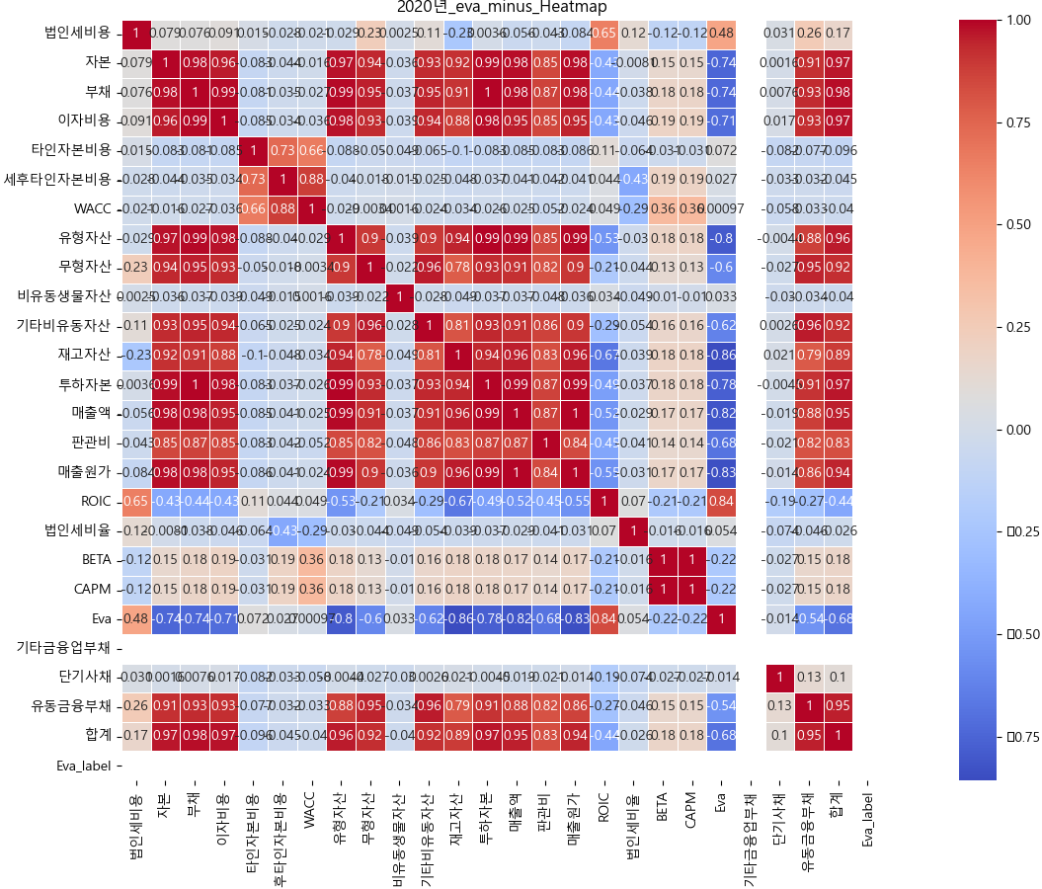
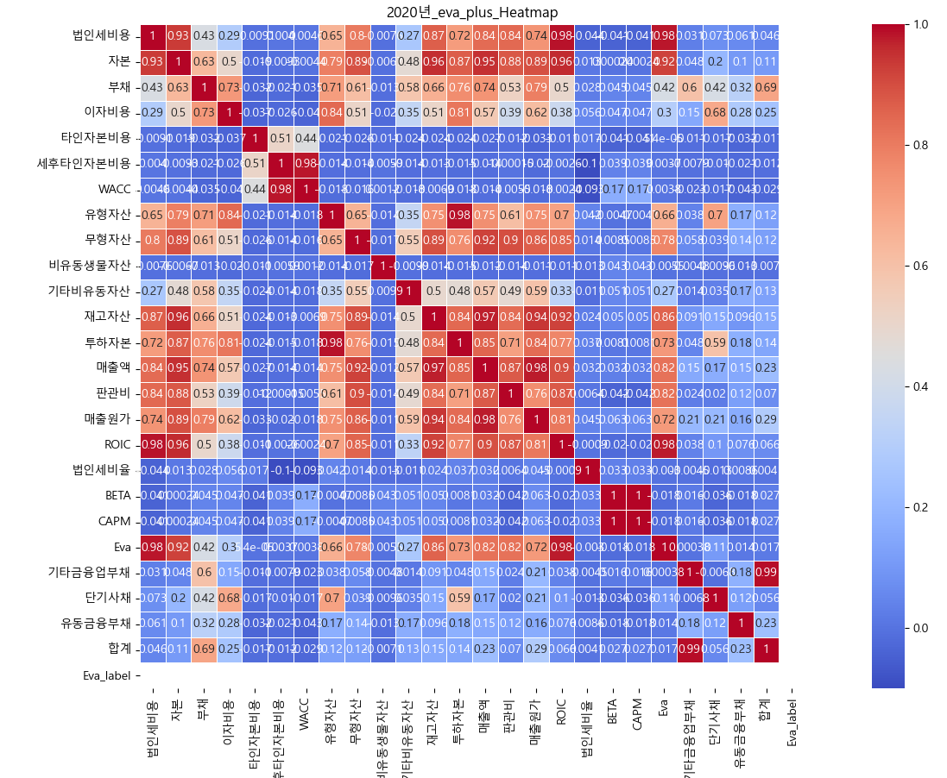
Part 4
2020년도 EVA 값으로 분류한 Heat Map
결과분석

Slide 32
Part 4
랜덤포레스트
결과분석
Over Sampling
● Eva(-):Eva(+) = 1 : 4 데이터 불균형 ● SMOTE를 통해 EVA 음의 기업 데이터 증강
Scaling
●Random Forest로 인한 Scale 사용 x
GridSearchCV
● 하이퍼 파리미터 조정 ● max_depth : 16 ● min_sample_split : 2
ROIC(투하자본이익률)
Feature Importance
법인세 비용
세후타인자본비용
매출액
매출채권_기타유동채권
기타유동부채, 자본, 매입채무

Slide 33
Part 4
Feature Importance 기초통계량
결과분석
2020_(-) | 법인세 비율 | 세후타인자본비용 | 매출액 | 자본 | 매입채무
mean | 1.904852 | -0.056140 | 3.275846e+09 | 1.875344e+09 | 2.809467e+08
Std | 8.643484 | 1.180897 | 1.050145e+10 | 6.319085e+09 | 8.711961e+08
2020_(+) | 법인세 비율 | 세후타인자본비용 | 매출액 | 자본 | 매입채무
mean | 0.232513 | -0.168772 | 4.868732e+09 | 3.750822e+09 | 3.628572e+08
std | 0.335338 | 6.337463 | 1.668894e+10 | 1.737286e+10 | 1.097242e+09
2021_(-) | 법인세 비율 | 세후타인자본비용 | 매출액 | 자본 | 매입채무
mean | 1.429977 | -0.106520 | 3.483599e+09 | 2.241732e+09 | 3.314193e+08
std | 2.267303 | 0.769741 | 1.173639e+10 | 8.373310e+09 | 1.224991e+09
2021_(+) | 법인세 비율 | 세후타인자본비용 | 매출액 | 자본 | 매입채무
mean | 0.230216 | 0.170900 | 5.906931e+09 | 4.182290e+09 | 4.675882e+08
std | 0.357290 | 0.228538 | 1.969483e+10 | 1.884807e+10 | 1.346258e+09

Slide 34
Part 4
Feature Importance 기초통계량
결과분석
2022_(-) | 법인세 비율 | 세후타인자본비용 | 매출액 | 자본 | 매입채무
mean | 6.501262 | -3.413572 | 4.511835e+09 | 2.865733e+09 | 4.175040e+08
std | 46.175298 | 29.834242 | 1.197411e+10 | 7.365825e+09 | 1.155785e+09
2022_(+) | 법인세 비율 | 세후타인자본비용 | 매출액 | 자본 | 매입채무
mean | 0.337106 | 0.178983 | 7.081331e+09 | 4.534560e+09 | 5.135045e+08
std | 1.851236 | 0.185588 | 2.349051e+10 | 2.210702e+10 | 1.592768e+09
2023_(-) | 법인세 비율 | 세후타인자본비용 | 매출액 | 자본 | 매입채무
mean | 1.664131 | -0.073500 | 4.065571e+09 | 2.855920e+09 | 3.120325e+08
std | 5.551034 | 1.008218 | 1.262699e+10 | 8.045117e+09 | 8.804355e+08
2023_(+) | 법인세 비율 | 세후타인자본비용 | 매출액 | 자본 | 매입채무
mean | 0.229543 | 0.203379 | 7.820670e+09 | 5.266151e+09 | 6.063500e+08
std | 0.260188 | 0.192760 | 2.293607e+10 | 2.354350e+10 | 1.689420e+09

Slide 35
Part 4
Feature Importance 기초통계량
결과분석
 | 법인세 비율 | 세후타인자본비용 | 매출액 | 자본 | 매입채무
EVA(+) | 낮음 | 높음 | 높음 | 높음 | 높음
EVA(-) | 높음 | 낮음 | 낮음 | 낮음 | 낮음
● 법인세 비율 = 법인세비용/법인세전 영업이익
● 매입채무 = 기업 신용도와 관련
● 세후 타인자본 비용이 높음에도 불구하고 EVA값이 양수인 경우는
총 자본 대비 타인 자본이 낮기 때문에 EVA 값이 양수로 도출됨
● 매출액과 자본은 기업의 규모에 대해서 관련이 있음

Slide 36
5
결론 & 한계

Slide 37
Part 5
결론
결론 및한계
시각적인 표현은 유의미해보였으나 T – Test 를 통해 검증 결과는 유의미하지 않음
Heat Map 과 랜덤 포레스트를 통해 EVA값이 양수, 음수를 결정하는 주요 Feature를 선택
해당 Feature의 기초 통계량을 비교하여 재무 지표의 특성을 파악
EVA값은 재무지표 중 수익성과 기업 규모, 기업 신용도에 많은 영향을 받는 것을 알 수 있음

Slide 38
Part 5
결론
결론 및한계
EVA값은 기업 신용도와 기업 규모, 기업의 수익성을 반영하여 양적 및 질적 지표로 사용 가능함
2020년부터 2022년까지는 펜데믹의 영향으로 수익률에 대한 검정이 유의미하지 않았지만 2023년에서는 유의미하게 나타남
2023년 이후 추가적인 연구로 수익률에 대한 영향이 유의미하다면 투자 지표로 사용가능함

Slide 39
Part 5
한계
결론 및한계
KOSPI의 정규성, T – Test의 결과가 유의미하게 나오지 않았음
EVA값을 투자 지표로 사용하기엔 아직까지 한계가 있음
EVA값으로 평가할 경우 전통산업에 대한 저평가가 우려됨

Slide 40
6
참고자료

Slide 41
Part 6
참고자료
김명균 외 2명, “eva의 부실기업 예측에 대한 유용성에 관한 연구”, 국민대학교, 2004
김남식 외 3명, “회귀분석을 이용한 EVA 시뮬레이션 모델”, 경남대학교, 2000
남명수 외 1명, “기업성과지표로서 EVA의 유용성에 관한 연구”, 인하대학교 , 2011
윤영규, “국내 주식시장에서 EVA 포트폴리오의 유용성에 대한 실증 분석”, 한국과학기술원, 2017
김창수, 『 EVA 중심의 재무관리 』, 한올, 2018
한국경제매거진. "EVA에서 고려해야 할 사항(Economic Value Added(EVA) Downside)". 한국경제매거진. 2006
성능평가
Step 3
Step 4

Slide 42
Q & A

